Slide 1
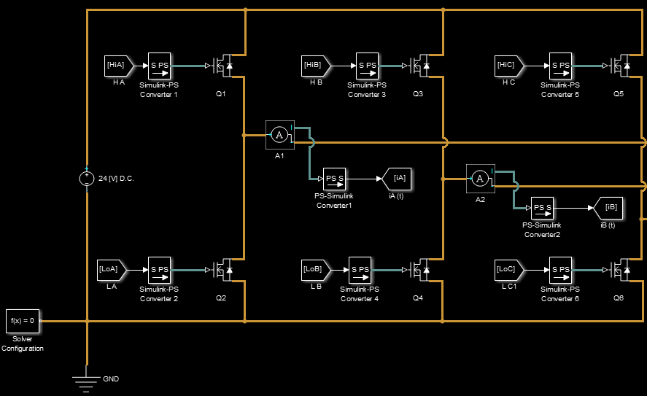
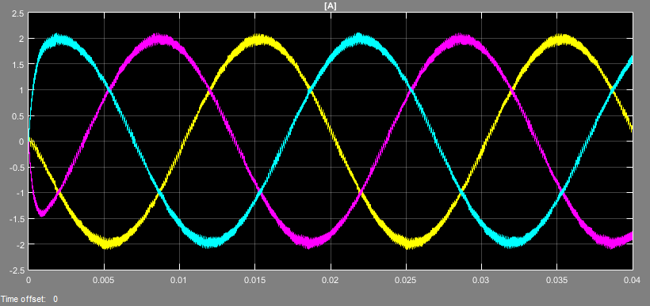
Sisteme de calcul în timp real
Laboratorul nr. 3
Testarea și simularea convertoarelor electronice de putere
Ing. mast.: Pintilie Lucian Nicolae
E-mail: Lucian.Pintilie@emd.utcluj.ro
Web: http://epe.utcluj.ro/index.php/pintilie-lucian-nicolae/
http://epe.utcluj.ro/index.php/sisteme-de-calcul-in-timp-real/

Slide 2
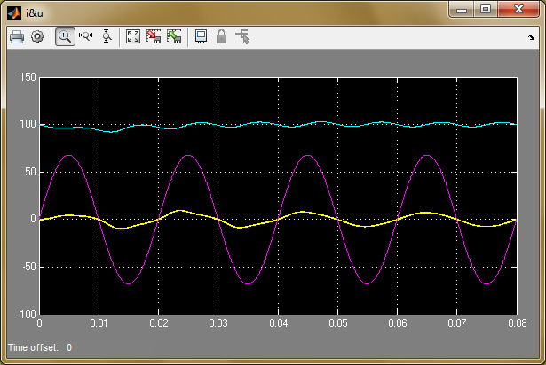
Sisteme de calcul în timp real
Semnificația marcajelor și culorilor:
Obiectiv de atins;
Obiectiv în curs de discuție / dezbatere;
Obiectiv îndeplinit.

Slide 3
Sisteme de calcul în timp real
Ordinea de zi:
Ce este un convertor electronic de putere? – exemple, topologii, detalii;
Evidențierea conceptului de parte de forță (putere) și parte de comandă;
Simularea convertoarelor electronice de putere în mediul Matlab – Simulink – SimScape și SimPowerSystems;
Interacțiunea în timp real (în simulare) cu parametrii convertorului – efectuarea testelor doveditoare funcționalității converoarelor; verificarea principiului de funcționare.

Slide 4
Sisteme de calcul în timp real
Ordinea de zi:
Ce este un convertor electronic de putere? – exemple, topologii, detalii;
Evidențierea conceptului de parte de forță (putere) și parte de comandă;
Simularea convertoarelor electronice de putere în mediul Matlab – Simulink – SimScape și SimPowerSystems;
Interacțiunea în timp real (în simulare) cu parametrii convertorului – efectuarea testelor doveditoare funcționalității converoarelor; verificarea principiului de funcționare.

Slide 5
Sisteme de calcul în timp real
Ce este un convertor electronic de putere?
Ce este modularea în durata impulsului?
Care este logica de generare a semnalului modulat în durată?
Care sunt elementele comutatoare cele mai utilizate în practică? (clasificare – după parametrul de comandă – tensiuen / curent; după posibilitatea de comandă: comandate / semicomandate / necomandate);
Exemple de convertoare electronice de putere (topologii; funcții electronice);

Slide 6
Sisteme de calcul în timp real
Ce este un convertor electronic de putere?
Ce este modularea în durata impulsului?
Care este logica de generare a semnalului modulat în durată?
Care sunt elementele comutatoare cele mai utilizate în practică? (clasificare – după parametrul de comandă – tensiuen / curent; după posibilitatea de comandă: comandate / semicomandate / necomandate);
Exemple de convertoare electronice de putere (topologii; funcții electronice);

Slide 7
Sisteme de calcul în timp real
Ce este un convertor electronic de putere?
Ce este modularea în durata impulsului?
Care este logica de generare a semnalului modulat în durată?
Care sunt elementele comutatoare cele mai utilizate în practică? (clasificare – după parametrul de comandă – tensiuen / curent; după posibilitatea de comandă: comandate / semicomandate / necomandate);
Exemple de convertoare electronice de putere (topologii; funcții electronice);

Slide 8
Sisteme de calcul în timp real
Ce este un convertor electronic de putere?
Ce este modularea în durata impulsului?
Care este logica de generare a semnalului modulat în durată?
Care sunt elementele comutatoare cele mai utilizate în practică? (clasificare – după parametrul de comandă – tensiuen / curent; după posibilitatea de comandă: comandate / semicomandate / necomandate);
Exemple de convertoare electronice de putere (topologii; funcții electronice);

Slide 9
Sisteme de calcul în timp real
Ce este un convertor electronic de putere?
Ce este modularea în durata impulsului?
Care este logica de generare a semnalului modulat în durată?
Care sunt elementele comutatoare cele mai utilizate în practică? (clasificare – după parametrul de comandă – tensiuen / curent; după posibilitatea de comandă: comandate / semicomandate / necomandate);
Exemple de convertoare electronice de putere (topologii; funcții electronice);

Slide 10
Sisteme de calcul în timp real
Ordinea de zi:
Ce este un convertor electronic de putere? – exemple, topologii, detalii;
Evidențierea conceptului de parte de forță (putere) și parte de comandă;
Simularea convertoarelor electronice de putere în mediul Matlab – Simulink – SimScape și SimPowerSystems;
Interacțiunea în timp real (în simulare) cu parametrii convertorului – efectuarea testelor doveditoare funcționalității converoarelor; verificarea principiului de funcționare.

Slide 11
Sisteme de calcul în timp real
Evidențierea conceptului de parte de forță (putere) și parte de comandă:
Originea conceptului de parte de forță și parte de comandă – releul;
Independența / izolarea galvanică – optocuplarea, magnetocuplarea Hall;

Slide 12
Sisteme de calcul în timp real
Evidențierea conceptului de parte de forță (putere) și parte de comandă:
Originea conceptului de parte de forță și parte de comandă – releul;
Independența / izolarea galvanică – optocuplarea, magnetocuplarea Hall;

Slide 13
Sisteme de calcul în timp real
Evidențierea conceptului de parte de forță (putere) și parte de comandă:
Originea conceptului de parte de forță și parte de comandă – releul;
Independența / izolarea galvanică – optocuplarea, magnetocuplarea Hall;

Slide 14
Sisteme de calcul în timp real
Evidențierea conceptului de parte de forță (putere) și parte de comandă:
Originea conceptului de parte de forță și parte de comandă – releul;
Independența / izolarea galvanică – optocuplarea, magnetocuplarea Hall;

Slide 15
Sisteme de calcul în timp real
Ordinea de zi:
Ce este un convertor electronic de putere? – exemple, topologii, detalii;
Evidențierea conceptului de parte de forță (putere) și parte de comandă;
Simularea convertoarelor electronice de putere în mediul Matlab – Simulink – SimScape și SimPowerSystems;
Interacțiunea în timp real (în simulare) cu parametrii convertorului – efectuarea testelor doveditoare funcționalității converoarelor; verificarea principiului de funcționare.

Slide 16
Sisteme de calcul în timp real
Simularea convertoarelor electronice de putere în mediul Matlab – Simulink – SimScape și SimPowerSystems:
Scurtă introducere în SimScape și SimPowerSystems;
Configurarea inițială a parametrilor de simulare (ex. timp de eșantionare);
Implementarea unei topologii de convertor, și studierea rezultatelor;
Evidențierea conceptului de „sarcină pur rezistivă” și „sarcină rezistiv – inductivă” – principiul bobinei în regim impuls.

Slide 17
Sisteme de calcul în timp real
Simularea convertoarelor electronice de putere în mediul Matlab – Simulink – SimScape și SimPowerSystems:
Scurtă introducere în SimScape și SimPowerSystems;
Configurarea inițială a parametrilor de simulare (ex. timp de eșantionare);
Implementarea unei topologii de convertor, și studierea rezultatelor;
Evidențierea conceptului de „sarcină pur rezistivă” și „sarcină rezistiv – inductivă” – principiul bobinei în regim impuls.

Slide 18
Sisteme de calcul în timp real
Simularea convertoarelor electronice de putere în mediul Matlab – Simulink – SimScape și SimPowerSystems:
Scurtă introducere în SimScape și SimPowerSystems;
Configurarea inițială a parametrilor de simulare (ex. timp de eșantionare);
Implementarea unei topologii de convertor, și studierea rezultatelor;
Evidențierea conceptului de „sarcină pur rezistivă” și „sarcină rezistiv – inductivă” – principiul bobinei în regim impuls.

Slide 19
Sisteme de calcul în timp real
Simularea convertoarelor electronice de putere în mediul Matlab – Simulink – SimScape și SimPowerSystems:
Scurtă introducere în SimScape și SimPowerSystems;
Configurarea inițială a parametrilor de simulare (ex. timp de eșantionare);
Implementarea unei topologii de convertor, și studierea rezultatelor;
Evidențierea conceptului de „sarcină pur rezistivă” și „sarcină rezistiv – inductivă” – principiul bobinei în regim impuls.

Slide 20
Sisteme de calcul în timp real
Simularea convertoarelor electronice de putere în mediul Matlab – Simulink – SimScape și SimPowerSystems:
Scurtă introducere în SimScape și SimPowerSystems;
Configurarea inițială a parametrilor de simulare (ex. timp de eșantionare);
Implementarea unei topologii de convertor, și studierea rezultatelor;
Evidențierea conceptului de „sarcină pur rezistivă” și „sarcină rezistiv – inductivă” – principiul bobinei în regim impuls.

Slide 21
Sisteme de calcul în timp real
Simularea convertoarelor electronice de putere în mediul Matlab – Simulink – SimScape și SimPowerSystems:
Scurtă introducere în SimScape și SimPowerSystems;
Configurarea inițială a parametrilor de simulare (ex. timp de eșantionare);
Implementarea unei topologii de convertor, și studierea rezultatelor;
Evidențierea conceptului de „sarcină pur rezistivă” și „sarcină rezistiv – inductivă” – principiul bobinei în regim impuls.

Slide 22
Sisteme de calcul în timp real
Ordinea de zi:
Ce este un convertor electronic de putere? – exemple, topologii, detalii;
Evidențierea conceptului de parte de forță (putere) și parte de comandă;
Simularea convertoarelor electronice de putere în mediul Matlab – Simulink – SimScape și SimPowerSystems;
Interacțiunea în timp real (în simulare) cu parametrii convertorului – efectuarea testelor doveditoare funcționalității converoarelor; verificarea principiului de funcționare.

Slide 23
Sisteme de calcul în timp real
Interacțiunea în timp real (în simulare) cu parametrii convertorului – efectuarea testelor doveditoare funcționalității converoarelor; verificarea principiului de funcționare:
Modificarea factorului de umplere al semnalului modulat în lățimea impulsului și urmărirea valorii tensiunii de la ieșirea convertorului;
Modificarea sarcinii, simularea regimului de „mers în gol” și „scurt – circuit”; sarcina rezistiv – inductivă; sarcina cu debit de tensiune contraelectromotoare și caracter inductiv (ex. motorul electric);
Calculul impedanței de intrare / ieșire, și a factorului de atenuare / amplificare;

Slide 24
Sisteme de calcul în timp real
Interacțiunea în timp real (în simulare) cu parametrii convertorului – efectuarea testelor doveditoare funcționalității converoarelor; verificarea principiului de funcționare:
Modificarea factorului de umplere al semnalului modulat în lățimea impulsului și urmărirea valorii tensiunii de la ieșirea convertorului;
Modificarea sarcinii, simularea regimului de „mers în gol” și „scurt – circuit”; sarcina rezistiv – inductivă; sarcina cu debit de tensiune contraelectromotoare și caracter inductiv (ex. motorul electric);
Calculul impedanței de intrare / ieșire, și a factorului de atenuare / amplificare;

Slide 25
Sisteme de calcul în timp real
Interacțiunea în timp real (în simulare) cu parametrii convertorului – efectuarea testelor doveditoare funcționalității converoarelor; verificarea principiului de funcționare:
Modificarea factorului de umplere al semnalului modulat în lățimea impulsului și urmărirea valorii tensiunii de la ieșirea convertorului;
Modificarea sarcinii, simularea regimului de „mers în gol” și „scurt – circuit”; sarcina rezistiv – inductivă; sarcina cu debit de tensiune contraelectromotoare și caracter inductiv (ex. motorul electric);
Calculul impedanței de intrare / ieșire, și a factorului de atenuare / amplificare;

Slide 26
Sisteme de calcul în timp real
Interacțiunea în timp real (în simulare) cu parametrii convertorului – efectuarea testelor doveditoare funcționalității converoarelor; verificarea principiului de funcționare:
Modificarea factorului de umplere al semnalului modulat în lățimea impulsului și urmărirea valorii tensiunii de la ieșirea convertorului;
Modificarea sarcinii, simularea regimului de „mers în gol” și „scurt – circuit”; sarcina rezistiv – inductivă; sarcina cu debit de tensiune contraelectromotoare și caracter inductiv (ex. motorul electric);
Calculul impedanței de intrare / ieșire, și a factorului de atenuare / amplificare;

Slide 27
Sisteme de calcul în timp real
Interacțiunea în timp real (în simulare) cu parametrii convertorului – efectuarea testelor doveditoare funcționalității converoarelor; verificarea principiului de funcționare:
Modificarea factorului de umplere al semnalului modulat în lățimea impulsului și urmărirea valorii tensiunii de la ieșirea convertorului;
Modificarea sarcinii, simularea regimului de „mers în gol” și „scurt – circuit”; sarcina rezistiv – inductivă; sarcina cu debit de tensiune contraelectromotoare și caracter inductiv (ex. motorul electric);
Calculul impedanței de intrare / ieșire, și a factorului de atenuare / amplificare;

Slide 28
Sisteme de calcul în timp real
Tematica următorului laborator:
Aplicarea metodelor de comandă și control în acționări electrice
Precizări:
Răspunsurile la întrebările și cerințele de mai sus, notate în caietul de notițe personal, constituie răspunsurile la întrebările de la testul de laborator!
Prezența la laborator este validată, doar la sfârșitul ședinței, în urma verificării caietului de notițe de către cadrul didactic!
Caietul de notițe personal trebuie prezentat corect și commplet, la testul final de laborator, și se acceptă consultarea lui în timpul testului!

Slide 29
Sisteme de calcul în timp real
Pentru mai multe detalii cu privire la starea actuală a prezențelor și regulamentelor, dar și pentru descărcarea materialelor necesare accesați pagina:
http://epe.utcluj.ro/index.php/sisteme-de-calcul-in-timp-real/
Vă mulțumesc pentru atenție!
Ing. mast.: Pintilie Lucian Nicolae
E-mail: Lucian.Pintilie@emd.utcluj.ro
Web: http://epe.utcluj.ro/index.php/pintilie-lucian-nicolae/

